Slide 1


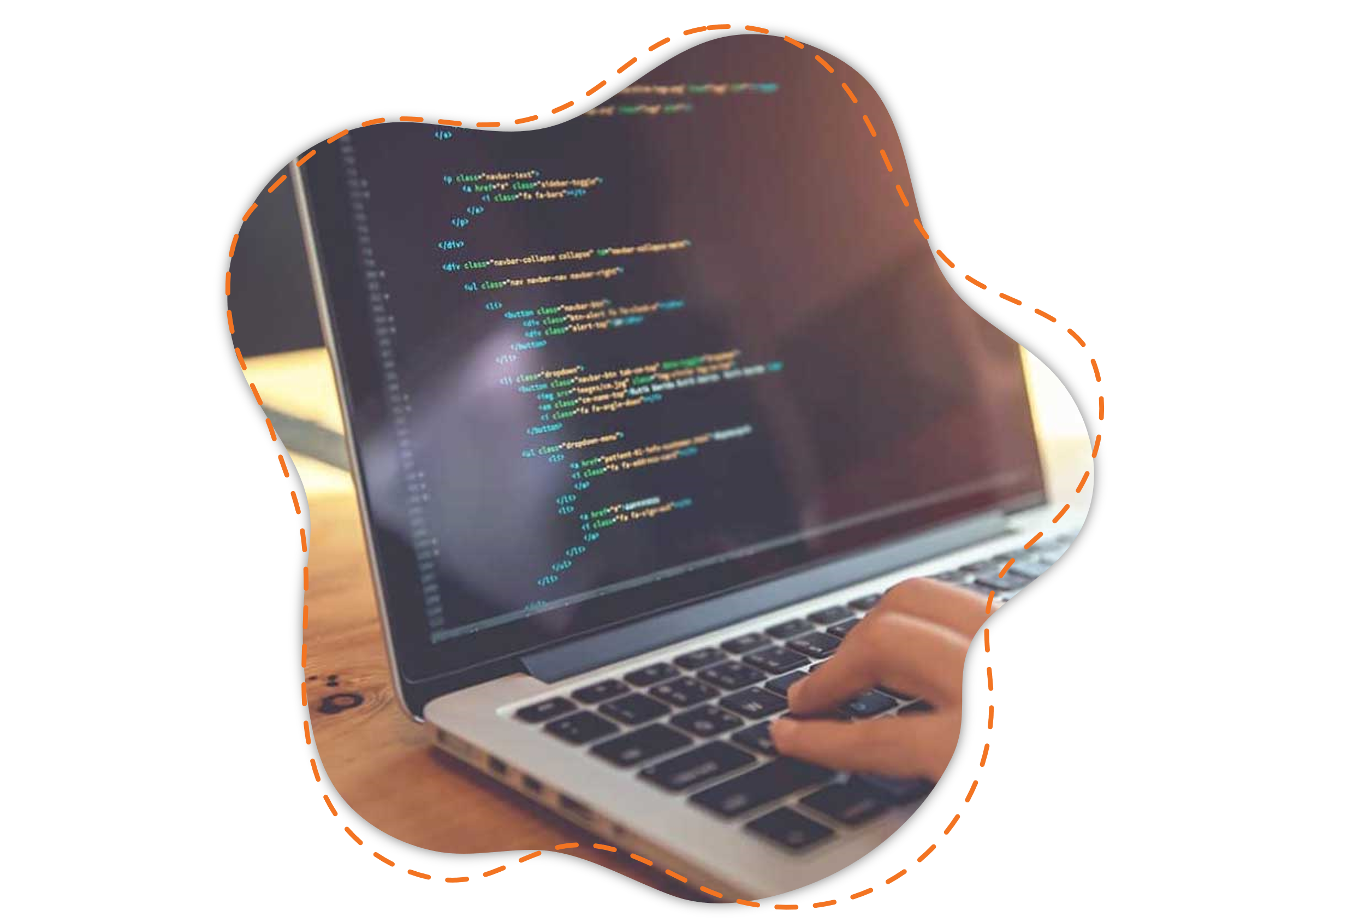
Tên môn học
View trong ASP.NET MVC
Tên Giảng viên
NGUYỄN TRỌNG QUÂN

Slide 2

Tên bài học
Razor View
Tạo View trong ASP.NET MVC
Partial View trong ASP.NET MVC
Tạo một partial view mới
Hiển thị partial view
Sự khác nhau giữa Html.Partial()
và Html.RenderPartial()

Slide 3
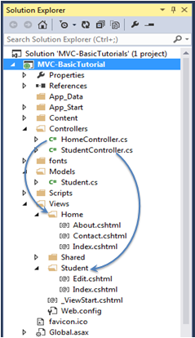
Tên bài học
View trong ASP.NET MVC
View là giao diện người dùng.
View hiển thị dữ liệu từ model cho người dùng và cũng cho phép họ sửa đổi dữ liệu.
View trong ASP.NET MVC được lưu trong thư mục Views.
Các phương thức hành động khác nhau của controller có thể hiển thị các view khác nhau.
Trong thư mục Views chứa một thư mục riêng cho mỗi controller và có cùng tên với controller, thư mục này sẽ chứa các view của controller.

Slide 4
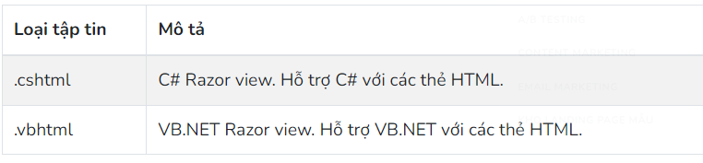
Tên bài học
Giới thiệu LINQ
Razor View
Microsoft đã giới thiệu Razor View từ ASP.NET MVC 3.
Có thể viết hỗn hợp các thẻ HTML và mã C# trong Razor View.
Razor View sử dụng cú pháp Razor bắt đầu bằng ký tự @ cho mã C# thay vì cú pháp <% ... %> truyền thống.
Sử dụng cú pháp C# hoặc Visual Basic để viết mã phía máy chủ bên trong Razor View.
Razor View tối đa hóa tốc độ viết mã bằng cách giảm thiểu số lượng ký tự cần thiết khi tạo View. Các tập tin xem Razor View có phần mở rộng là .cshtml hoặc vbhtml.
ASP.NET MVC hỗ trợ các loại tập tin của View như sau:

Slide 5
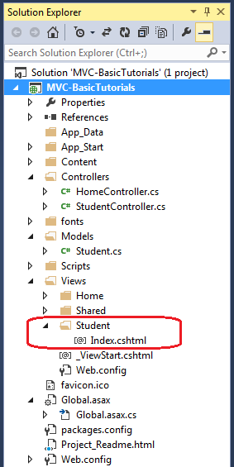
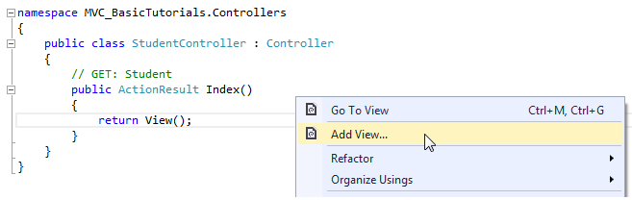
Tên bài học
Tạo View trong ASP.NET MVC
nhấp chuột phải vào bên trong phương thức Index -> bấm Add View...

Slide 6
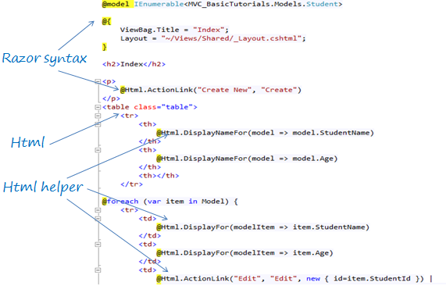
Tên bài học
Tạo View trong ASP.NET MVC

Slide 7
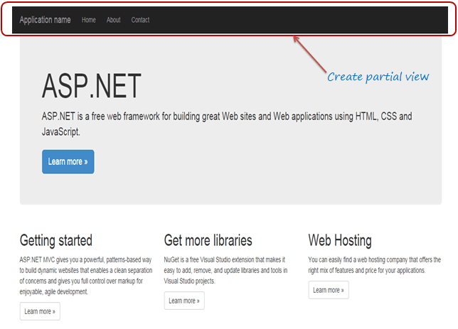
Tên bài học
Partial View trong ASP.NET MVC
Partial view là một thành phần có thể sử dụng lại của một trang web. Nó là tệp .cshtml hoặc .vbhtml có chứa mã HTML. Nó có thể được sử dụng trong một hoặc nhiều View hoặc Layout View.
Bạn có thể sử dụng cùng một partial view ở nhiều nơi giúp loại bỏ mã trùng lặp.

Slide 8
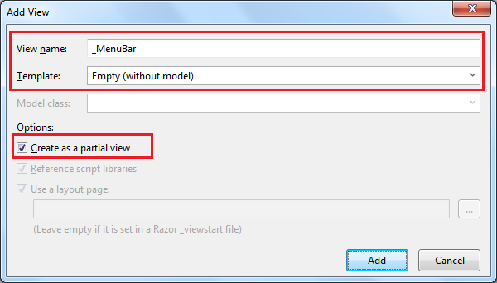
Tên bài học
Tạo một partial view mới
Để tạo partial view, nhấp chuột phải vào thư mục Shared hoặc View -> nhấp vào Add -> nhấp vào View. Cửa sổ Add View mở lên

Slide 9
Tên bài học
Hiển thị partial view
Hiển thị partial view trong view sử dụng các phương thức của HTML Helper là: @html.Partial(), @html.RenderPartial() và @html.RenderAction().
Phương thức Html.Partial()
Phương thức @Html.Partial() hiển thị partial view được chỉ định.
Nó nhận tên partial view dưới dạng tham số chuỗi và trả về MvcHtmlString.
Nó trả về một chuỗi HTML, vì vậy bạn có cơ hội sửa đổi HTML trước khi hiển thị.
Phương thức Html.RenderPartial ()
Phương thức @html.RenderPartial() cũng giống như phương thức @html.Partial()
ngoại trừ việc nó ghi HTML kết quả của partial view trực tiếp vào luồng HTTP response.
Phương thức Html.RenderAction()
Phương thức @html.RenderAction() thực hiện phương thức hành động cụ thể và kết xuất kết quả.
Phương thức hành động đã chỉ định phải được đánh dấu bằng thuộc tính [ChildActionOnly]
và trả về PartialViewResult bằng phương thức PartialView().
public class HomeController : Controller
{
[ChildActionOnly]
public ActionResult RenderMenu()
{
return PartialView("_MenuBar");
}
}

Slide 10
Tên bài học
Những điểm cần nhớ:
View là giao diện người được dùng để hiển thị dữ liệu và xử lý tương tác của người dùng.
Thư mục Views chứa các thư mục riêng cho mỗi Controller.
ASP.NET MVC hỗ trợ thêm Razor View bên cạnh .aspx truyền thống.
Các tập tin Razor View có phần mở rộng là .cshtml hoặc .vbhtml.

Slide 11
Tên bài học
Bài tập thực hành
Thực hành xây dựng trang đăng ký tài khoản người dùng : bao gồm các thông tin
Tên tài khoản
Mật khảu
Họ và tên
Email (dung regex để check validation)
Thêm mới 1 tài khoản ( dung ajax)
Hiển thị danh sách tài khoản (dung partial views)
Chỉnh sửa thông tin tài khoản ( dung ajax)
Xóa tài khoản ( dung ajax)

